Slide 1
Životné prostredie a zdravie
prof. MUDr. Martin Rusnák, CSc
podľa Skolnik R. Global Health 101. 3rd ed. Burlington, SA, USA: Jones & Bartlett Learning; 2016. 618 p.

Slide 2
Štruktúra a ciele prednášky
Ozrejmiť najvýznamnejšie environmentálne hrozby pre zdravie v krajinách s nízkymi a strednými príjmami
Bremeno chorôb v dôsledku znečistenia domácností a okolitého ovzdušia a nebezpečnej vody a hygieny
Preskúmať príspevok osobnej hygieny k zníženiu záťaže zdravotných problémov súvisiacich so životným prostredím
Komentovať náklady a dôsledky týchto environmentálnych záťaží
Popísať niektoré z nákladovo najefektívnejších spôsobov znižovania globálnej záťaže environmentálnych zdravotných problémov

Slide 3
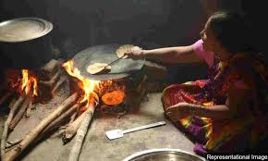
Prípad 1
Rashmi žila vo východnej časti Nepálu v skromnom dome. Často mala ťažkosti s dýchaním. Súviselo to so spôsobom, akým Rashmi varila, s neventilovaným domácim sporákom, ktorý bol poháňaný kravským hnojom alebo drevom.
Na sporáku varila dve jedlá denne a svoje bábätko pri tom často držala na chrbte.
Počula o rôznych sporákoch a o používaní kerozínu alebo plynu ako paliva. Chýbali jej však peniaze na kúpu nového sporáka či na varenie petroleja či plynu.

Slide 4
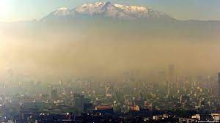
Prípad 2
Juan žil v Mexico City celý svoj život a teraz má 70 rokov. Spomenul si na časy, keď mesto nebolo také preplnené, malo málo áut a keď bol výhľad z mesta nádherný.
Ľutoval, že dnes je mesto príliš preplnené na to, aby si ho užil, premávka bola ohromujúca a vzduch bol často nedýchateľný. Bolo to také znečistené, že veľa dní nebol vôbec žiadny výhľad.
Juanovi sa veľmi ťažko dýchalo, pretože trpel chronickou obštrukčnou chorobou pľúc (CHOCHP). Juan mal podozrenie, že k jeho chorobe prispelo aj znečistenie ovzdušia.

Slide 5
Globálna záťaž
Svetová zdravotnícka organizácia (WHO) uvádza, že rizikové faktory životného prostredia ovplyvňujú viac ako 80 percent chorôb, o ktorých pravidelne informuje.
Okrem toho WHO odhaduje, že 24% celosvetovej záťaže chorobami, 23% všetkých úmrtí a 33% celkovej záťaže chorobami u detí možno pripísať týmto environmentálnym rizikovým faktorom.
Štúdia Global Burden of Disease 2010 a rizikové faktory naznačujú, že asi 15% z celkových úmrtí vo všetkých vekových skupinách na celom svete možno pripísať piatim environmentálnym príčinám: nekvalitná voda, zlá hygiena, znečistenie okolitého ovzdušia, znečistenie ovzdušia v domácnostiach a olovo.

Slide 6
Typické environmentálne zdravotné problémy: determinanty a zdravotné dôsledky
Možné nepriaznivé zdravotné a bezpečnostné následky | Základné determinanty
Problémy s vodou (množstvo a kvalita), hygiena | Hnačky a choroby súvisiace s vektormi, napr. likvidácia, nesprávna hygiena (umývanie rúk)
Choroby súvisiace s vektormi, napr. malária, schistosomiáza | Nesprávne hospodárenie s vodnými zdrojmi (mestské a vidiecke) vrátane zlého odvodňovania
Preplnené bývanie a slabé vetranie dymu | Akútne a chronické ochorenia dýchacích ciest vrátane rakoviny pľúc (z vdýchnutia uhlia a tabakového dymu)
Vystavenie znečisteniu ovzdušia z vozidiel a priemyslu | Ochorenia dýchacích ciest, niektoré druhy rakoviny a strata IQ u detí

Slide 7
Typické environmentálne zdravotné problémy: determinanty a zdravotné dôsledky
Možné nepriaznivé zdravotné a bezpečnostné následky | Základné determinanty
Pohyb populácie a prenikanie a výstavba, ktoré ovplyvňujú kŕmenie a hniezdenie vektorov, akými sú napr. komáre | Choroby súvisiace s vektormi, napr. malária, schistosomiáza a horúčka dengue, môžu tiež pomôcť pri šírení iných infekčných chorôb, napr. HIV/AIDS, horúčka Ebola
Vystavenie prirodzene sa vyskytujúcim toxickým látkam | Otrava napr. arzénom, mangánom a fluoridmi
Degradácia prírodných zdrojov, napríklad zosuvy pôdy, zlé odvodnenie, erózia | Zranenia a smrť v dôsledku zosuvov pôdy a záplav

Slide 8
Typické environmentálne zdravotné problémy: determinanty a zdravotné dôsledky “World Bank. 2003. Environmental Health. at a glance. Washington, DC. © World Bank. https://openknowledge.worldbank.org/handle/10986/9734 License: CC BY 3.0 IGO.”
Možné nepriaznivé zdravotné a bezpečnostné následky | Základné determinanty
Klimatické zmeny, čiastočne zo spaľovania skleníkových plynov v doprave, priemysle a slabá úspora energie v bývaní, palivo, obchod, priemysel | Zranenie/úmrtie v dôsledku: extrémneho tepla/chladu, búrok, záplav, požiarov. Nepriame účinky: šírenie chorôb prenášaných vektormi, zhoršenie respiračných chorôb, presuny obyvateľstva, znečistenie vody zo stúpania hladiny mora atď.
Poškodzovanie ozónovej vrstvy v dôsledku priemyselnej a obchodnej činnosti | Rakovina kože, šedý zákal. Nepriame účinky: ohrozená produkcia potravín atď.

Slide 9
Možné opatrenia

Slide 10
Znečistenie ovzdušia v mestách
Štúdie, ktoré sa vykonali na krajinách s vysokými príjmami, naznačujú, že krajiny s nízkymi a strednými príjmami by mohli prijať množstvo nákladovo efektívnych krokov na zníženie zdravotného zaťaženia znečistením okolitého ovzdušia.
Niekoľko miest, napríklad Jakarta, Manila, Káthmandu a Bombaj, sa zapojilo do úsilia Svetovej banky s cieľom posúdiť znečistenie okolitého ovzdušia a prijať opatrenia na jeho zníženie.
Skúmali:
Množstvo a typ znečistenia
Ako sa rozptyľovalo
Vplyvy zníženia tuhých častíc na zdravie
Čas a náklady na zavedenie znížení
Prínosy pre zdravie
Hodnota týchto prínosov pre zdravie
Aké sú prínosy v porovnaní s nákladmi

Slide 11
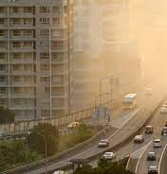
Čo môžeme urobiť
Medzi prvé opatrenia, ktoré tieto mestá a niektoré ďalšie veľké mestá v krajinách s nízkymi a strednými príjmami prijali na zníženie znečistenia ovzdušia, patria:
Zavedenie bezolovnatého benzínu
Mazivo s nízkou dymivosťou pre dvojtaktné motory motory
Zákaz dvojtaktných motorov
Prechod na zemný plyn ako palivo pre verejné vozidlá
Sprísnenie emisných kontrol vozidiel
Zníženie spaľovania odpadu

Slide 12
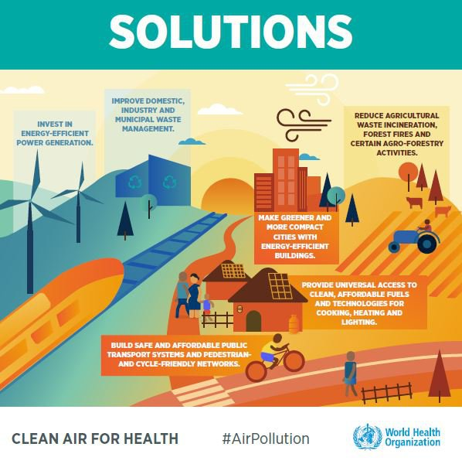
https://www.ccacoalition.org/en/news/world-health-organization-releases-new-global-air-pollution-data

Slide 13
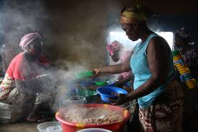
Znečistenie ovzdušia v domácnostiach

Slide 14
Zdroje znečistenia
Existuje množstvo oblastí, v ktorých by sa mohli prijať opatrenia na zníženie znečistenia ovzdušia v domácnostiach spaľovaním tuhých palív na varenie a kúrenie.
Vylepšiť varné zariadenia, používať menej znečisťujúce palivá a rodiny môžu znížiť potrebu týchto palív využívaním solárneho varenia a vykurovania.
Zabudovať mechanizmy na odvetrávanie dymu alebo odsunúť kuchyňu z hlavnej časti domu.
Používať sušené palivá, riadnu údržbu kachlí a komínov a tým, že deti držia mimo priestoru na varenie.

Slide 15
Ako podporiť používanie lepších kachlí a lepších palív
Zapojením koncových používateľov, najmä žien, do pomoci pri posudzovaní potrieb a navrhovaní prístupov.
Podporou dopytu po lepších sporákoch a palivách s cieľom podporiť rozvoj konkurencieschopných dodávateľov a výber trhu.
Zvážením dotácie a mikroúverou na vybrané intervencie, ktoré pomôžu pokryť náklady na zlepšenie pre chudobných.
Stanovením národných a miestnych politík, ktoré podporia potrebné zmeny v kachliach a palivách.

Slide 16
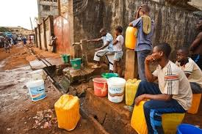
Odpady - sanitácia

Slide 17
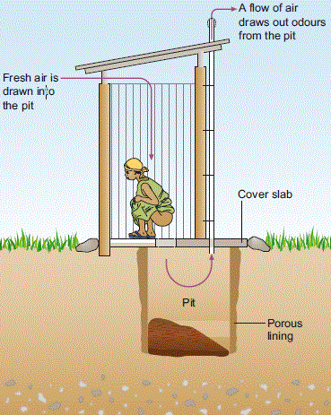
Vybrané sanitačné technológie
Jednoduchá latrína
Malý vrt
Latrína so zlepšenou ventiláciou
Preplachovanie
Septik
Prípojka na kanalizáciu

Slide 18
Náklady na osobu na spôsoby sanitárneho odstraňovania ľudského odpadu
Latríny s vylievaním a splachovaním, latríny so zlepšenou ventiláciou a jednoduché latríny sa dajú postaviť v prostrediach s nízkym a stredným príjmom za približne 60 dolárov. Za predpokladu, že tieto budú trvať približne 5 rokov, budú ročné náklady na obyvateľa približne 12 USD.
Náklady na výstavbu konvenčných kanalizačných systémov v niektorých krajinách sú viac ako 10-krát vyššie. Okrem toho potrebujú vodu, aby správne fungovali a vody je často nedostatok.
Pokračujú práce na vývoji nákladovo efektívnejších toaliet a v Bangladéši bola vyvinutá jednoduchá panvica na splachovanie, ktorej výstavba stojí len asi 0,27 USD na domácnosť.

Slide 19
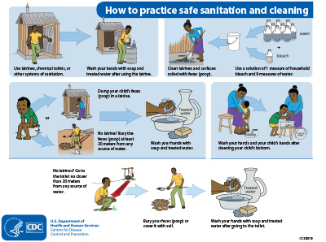
https://www.cdc.gov/healthywater/pdf/global/posters/11_229310-F_sanitation_print-africa.pdf

Slide 20
Prístup k vode

Slide 21
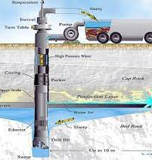
Kde získať vodu
Pre vodu, ako aj pre sanitáciu, existuje mnoho rôznych úrovní technológie a náklady sa značne líšia v závislosti od úrovne použitej technológie.
Vodu je možné získať napríklad z nasledujúcich typov zlepšených vodných zdrojov:
Domová prípojka
Stojan
Vrt
Kopaná studňa
Zber dažďovej vody

Slide 22
Potenciálne zníženie chorobnosti vďaka dobrému zásobovaniu vodou
Ochorenie | Percentuálne zníženie
Svrab | 80
Brušný týfus | 80
Trachóm | 60
Väčšina hnačiek a dyzentéria | 50
Kožné a podkožné infekcie | 50
Paratýfus, iné Salmonella | 40

Slide 23
Prístup k zlepšeniu zdravia prostredníctvom investícií do zásobovania vodou, sanitácie a hygieny v krajinách s nízkymi a strednými príjmami
Podpora hygieny.
Je to potrebné všeobecne, ako aj pre maximalizáciu hodnoty, ktorá vznikne z investícií do zásobovania vodou a sanitácie.
Vlády by mali podporovať nízkonákladové sanitačné schémy.
Pritom by mali povzbudzovať súkromný sektor, aby investoval do tohto podnikania, podporovať dopyt zo strany spotrebiteľov, snažiť sa zabezpečiť, aby existovali zručnosti na inštaláciu latrín a snažiť sa stanoviť a presadzovať normy, podľa ktorých musia byť postavené.
Vytvoriť aj nízkonákladové systémy zásobovania vodou.
Často sa to dá najlepšie dosiahnuť v spojení s komunitami a komunitnými prístupmi.
Vláda by mala využiť svoje regulačné a iné orgány, aby si bola istá, že pomôže spotrebiteľom pokryť náklady na tieto systémy a tiež povzbudí investície do systémov zásobovania vodou s prípojkami pre domácnosť, za ktoré platia rodiny.

Slide 24
Jedno zdravie: princípy, ciele, prípady
prof. MUDr. Martin Rusnák, CSc
Katedra verejného zdravotníctva FZaSP TU
podľa: https://www.cdc.gov/onehealth/basics/index.html

Slide 25
Čo je One Health
One Health je interdisciplinárny prístup, ktorý uznáva vzájomnú prepojenosť zdravia ľudí, zvierat a životného prostredia.
One Health (CDC) je kolaboratívny, multisektorový a transdisciplinárny prístup – pracujúci na miestnej, regionálnej, národnej a globálnej úrovni – s cieľom dosiahnuť optimálne zdravotné výsledky uznávajúc prepojenie medzi ľuďmi, zvieratami, rastlinami a ich zdieľaným prostredím.

Slide 26
Čo podnietilo vznik tejto koncepcie
Ľudská populácia rastie a rozširuje sa do nových geografických oblastí. Výsledkom je, že viac ľudí žije v úzkom kontakte s voľne žijúcimi a domácimi zvieratami, a to ako hospodárskymi zvieratami, tak aj domácimi zvieratami. Zvieratá hrajú v našich životoch dôležitú úlohu, či už ide o jedlo, vlákninu, živobytie, cestovanie, šport, vzdelanie alebo spoločnosť. Blízky kontakt so zvieratami a ich prostredím poskytuje viac príležitostí na prenos chorôb medzi zvieratami a ľuďmi.
Zem zažila zmeny v klíme a využívaní pôdy, ako je odlesňovanie a intenzívne poľnohospodárske postupy. Narušenie podmienok prostredia a biotopov môže poskytnúť nové príležitosti na prenos chorôb na zvieratá.
V dôsledku medzinárodného cestovania a obchodu sa zvýšil pohyb ľudí, zvierat a živočíšnych produktov. V dôsledku toho sa choroby môžu rýchlo šíriť cez hranice a po celom svete.

Slide 27
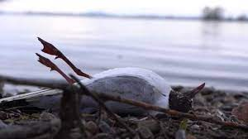
Človek a zvieratá
Tieto zmeny viedli k šíreniu existujúcich alebo známych (endemických) a nových alebo vznikajúcich zoonotických chorôb, čo sú choroby, ktoré sa môžu šíriť medzi zvieratami a ľuďmi. Každý rok sú milióny ľudí a zvierat na celom svete postihnuté zoonotickými chorobami.
Besnota
Infekcia salmonelou
Infekcia vírusom západného Nílu
Q horúčka (Coxiella burnetii)
Antrax
Brucelóza
Lymská borelióza
Kožného ochorenia
Ebola
Zvieratá tiež zdieľajú našu náchylnosť k niektorým chorobám a environmentálnym rizikám. Z tohto dôvodu môžu niekedy slúžiť ako včasné varovné signály potenciálneho ľudského ochorenia. Napríklad vtáky často zomierajú na vírus West Nile skôr, ako ľudia v rovnakej oblasti ochorejú na infekciu vírusom West Nile.

Slide 28
Hlavné témy One Health
Vznikajúce, znovu sa objavujúce a endemické zoonotické choroby, zanedbávané tropické choroby, choroby prenášané vektormi, antimikrobiálna rezistencia, bezpečnosť potravín a potravinová bezpečnosť, kontaminácia životného prostredia, zmena klímy a iné zdravotné hrozby, ktoré zdieľajú ľudia, zvieratá a životné prostredie.
Antibimikrobiálne rezistentné baktérie sa môžu rýchlo šíriť komunitami, zásobovaním potravinami, zdravotníckymi zariadeniami a prostredím (pôda, voda), čo sťažuje liečbu určitých infekcií u zvierat a ľudí.
Choroby prenášané vektormi sú na vzostupe s vyššími teplotami a rozšírenými biotopmi komárov a kliešťov.
Choroby potravinových zvierat môžu ohroziť zásoby, živobytie a ekonomiky.
Väzba medzi človekom a zvieraťom môže pomôcť zlepšiť duševnú pohodu.
Kontaminácia vody používanej na pitie, rekreáciu a iné môže spôsobiť ochorenie ľudí a zvierat.
Dokonca aj oblasti chronických chorôb, duševného zdravia, úrazov, zdravia z povolania a neprenosných chorôb môžu ťažiť z prístupu One Health, ktorý zahŕňa spoluprácu medzi disciplínami a sektormi.

Slide 29
Postupy One Health
Úspešné zásahy v oblasti zdravia verejnosti si vyžadujú spoluprácu partnerov v oblasti zdravia ľudí, zvierat a životného prostredia.
Profesionáli v oblasti ľudského zdravia (lekári, zdravotné sestry, odborníci v oblasti zdravia verejnosti, epidemiológovia), zdravia zvierat (veterinári, poloprofesionáli, poľnohospodárski pracovníci), životného prostredia (ekológovia, odborníci na divokú zver) a iných odborných oblastí potrebujú komunikovať, spolupracovať a koordinovať činnosti.
Ďalšími relevantnými hráčmi v prístupe One Health by mohli byť orgány činné v trestnom konaní, tvorcovia politík, poľnohospodárstvo, komunity a dokonca aj majitelia domácich zvierat.
Žiadna osoba, organizácia alebo sektor nemôže riešiť problémy len na rozhraní zviera-človek-životné prostredie.

Slide 30
Prístup môže
Zabrániť prepuknutiu zoonotickej choroby u zvierat a ľudí.
Zlepšiť bezpečnosť a ochranu potravín.
Znížiť infekcie rezistentné na antibimikrobiálne látky a zlepšiť zdravie ľudí a zvierat.
Chrániť globálnu zdravotnú bezpečnosť.
Chrániť biodiverzitu a ochranu.
Podporou spolupráce naprieč všetkými sektormi môže prístup One Health dosiahnuť najlepšie zdravotné výsledky pre ľudí, zvieratá a rastliny v zdieľanom prostredí.

Slide 31
Príklad E.Coli
Kravy sa pasú vedľa poľa so šalátom. Kravy môžu prenášať E. coli, ale stále vyzerajú zdravo. | E. coli z kravského hnoja na neďalekej farme môže kontaminovať šaláty. | Ľudia jedia kontaminovaný šalát a môžu sa nakaziť E. coli. Výsledkom môže byť vážne ochorenie alebo niekedy smrť.

Slide 32
Ako sa ochorenia šíria medzi zvieratami a ľuďmi?
Kvôli úzkemu prepojeniu medzi ľuďmi a zvieratami je dôležité uvedomiť si bežné spôsoby, ako sa ľudia môžu nakaziť baktériami, ktoré môžu spôsobiť zoonotické ochorenia.
Priamy kontakt: Kontakt so slinami, krvou, močom, sliznicami, výkalmi alebo inými telesnými tekutinami infikovaného zvieraťa. Príklady zahŕňajú hladkanie alebo dotýkanie sa zvierat a uhryznutie alebo škrabanie.
Nepriamy kontakt: Prichádza do kontaktu s oblasťami, kde žijú a potulujú sa zvieratá, alebo s predmetmi alebo povrchmi, ktoré boli kontaminované choroboplodnými zárodkami. Príklady zahŕňajú vodu z akvárií, biotopy pre domáce zvieratá, kurníky, stodoly, rastliny a pôdu, ako aj krmivo pre domáce zvieratá a nádoby na vodu.
Prenášané vektormi: Uhryznutie kliešťom alebo hmyzom ako komár alebo blcha.
Z potravín: Každý rok ochorie 1 zo 6 Američanov z konzumácie kontaminovaných potravín. Jedenie alebo pitie niečoho nebezpečného, ako je nepasterizované (surové) mlieko, nedostatočne tepelne spracované mäso alebo vajcia alebo surové ovocie a zelenina, ktoré sú kontaminované výkalmi infikovaného zvieraťa. Kontaminované potraviny môžu spôsobiť ochorenie u ľudí a zvierat, vrátane domácich zvierat.

Slide 33
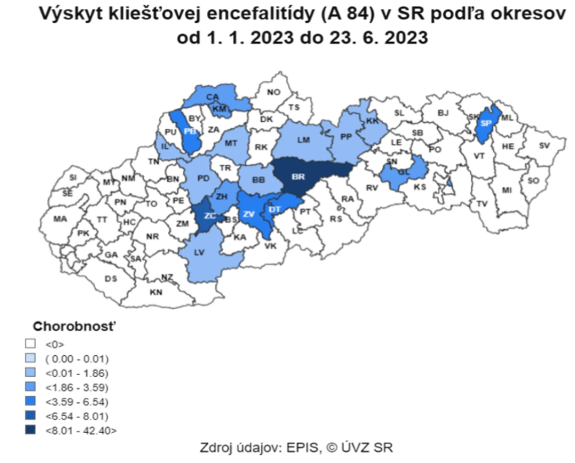
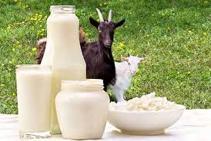
Slovensko celkovo: Stredoeurópska kliešťová encefalitída – 66 prípadov, Vírusová encefalitída prenášaná kliešťami – 2 prípady
Banskobystrický: Stredoeurópska kliešťová encefalitída – 38 prípadov, Vírusová encefalitída prenášaná kliešťami – 0 prípadov

Slide 34
Zhrnutie
One Health je dôležitým konceptom v zdraví verejnosti
Je príkladom ako spolupráca rôznych sektorov chráni zdravie obyvateľstva
One Health je multisektorová a transdisciplinárna stratégia zahŕňajúca miestne, národné, regionálne a medzinárodné spoločné úsilie o dosiahnutie optimálneho zdravia pre ľudí, zvieratá a životné prostredie, ktoré sú vzájomne prepojené.
Na udržanie blahobytu ľudí, zvierat a životného prostredia prostredníctvom kooperatívneho riešenia problémov na miestnej, národnej a medzinárodnej úrovni je potrebná významná zmena v globálnom zdravotnom systéme.
Mnohé krajiny rozširujú investície do tejto oblasti s rozvojom spoločnosti, najmä vo svetle účinkov COVID-19 na súčasné systémy verejného zdravotníctva v krajine.
Vedci z mnohých odborov a rôznych profesií spolupracujú na riešení hlavných problémov.
Problémy, ktoré ovplyvňujú jednotlivcov a zlepšujú našu schopnosť ich riešiť, posúvajú skutočné zdravotné problémy na novú úroveň.

Slide 35
Odporúčaná literatúra
Kromerová K, Bencko V. PRÍSTUP ONE HEALTH–KONCEPT, PRÍNOSY A VÝZVY JEHO APLIKÁCIE. Hygiena. 2021;66(4):131–6.
Vithanage M, Prasad MN V. One Health: Human, Animal, and Environment Triad. Hoboken, New Jersey: Wiley; 2023. 496 p.
Prata JC, Ribeiro AI, Rocha-Santos T. One Health: Integrated Approach to 21st Century Challenges to Health. Elsevier Science; 2022.
CDC https://www.cdc.gov/onehealth/basics/index.html
https://www.who.int/europe/initiatives/one-health
Hudáčková V, Pekarčíková J, Peťko B, Mikulová K, Sivčo P, Rusňák M. The impact of climatic conditions on the dynamics of tick-borne encephalitis in Slovakia in 2012-2016. Epidemiol Mikrobiol Imunol Cas Spol pro Epidemiol a Mikrobiol Ces Lek Spol JE Purkyne. 2023;72(2):78–85.

